Slide 1
P C
2015041028 배현우
2015041033 송유헌
2015041084 김중재

Slide 2
목차
프로젝트 소개
개발 환경
팀원 역할
개발 일정

Slide 3



프로젝트 소개
제품을 원하는 항목별로 비교한다.
항목에 따른 문장을 추출한다.
제품에 대한 실시간 검색 순위를 보여준다.

Slide 4

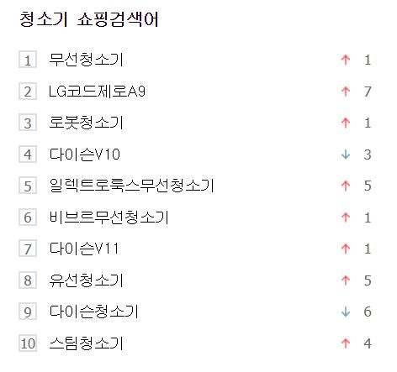
프로젝트 소개
청소기 항목 | V7 | V10
소음 | 소음은 조용하다고 들었는데 생각댔던데로 조용한 편이더라구요. | 소음은 영상으로 들으면 크게 느껴지지만 굉음까지는 아닙니다.
흡입력 | 크게 흡입력이 뛰어나다는 생각은없어졌어요 | 160AW의 흡입력을 가지고 있어요

Slide 5

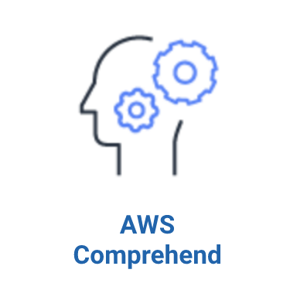

개발 환경

Slide 6


팀원 역할
웹 사이트 개발
Python 웹 크롤링
항목에 따른 문장 추출
AWS COMPREHEND
https://github.com/Yuheon/CloudComputing

Slide 7
개발 일정
 | 1주차 |  | 2주차 | 3주차 | 4주차
주제선정
프로그램 개발
테스팅
최종발표

Slide 8
THANK YOU

